Slide 1
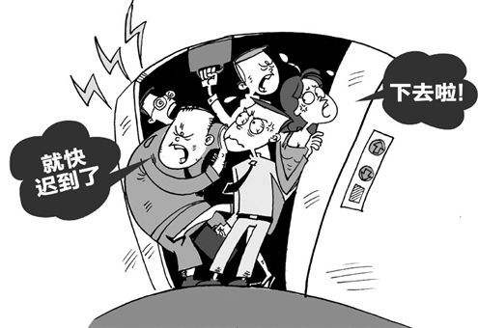
栈和stack
栈：基本的数据结构之一，特点是“先进后出”。例如：
坐电梯时，先进电梯的，最后出来；
一盒泡腾片，最先放进盒子的药片位于最底层，最后被拿出来。

Slide 2
栈的有关操作
例子 | 说明
a.push_back(100); | 定义栈，Type为数据类型，如int，float，char等。
s.push(item); | 把item放到栈顶。
s.top(); | 返回栈顶的元素，但不会删除。
s.pop(); | 删除栈顶的元素，但不会返回。
s.size(); | 返回栈中元素的个数。
s.empty(); | 检查栈是否为空，如果为空返回true，否则返回false。

Slide 3
例题：hdu 1062 翻转字符串。
例如，输入“olleh !dlrow”，输出“hello world!”。

Slide 4
#include<bits/stdc++.h>
using namespace std;
int main(){
int n;
char ch;
stack<char> s;
while(true){
ch = getchar(); //一次读入一个字符
if(ch==' '||ch=='\n'||ch==EOF){
while(!s.empty()){
cout<<s.top(); //输出栈顶
s.pop(); //清除栈顶
}
if(ch=='\n'||ch==EOF) break;
cout<<" ";
}else s.push(ch); //入栈
}
return 0;
}

Slide 5
爆栈问题
栈需要用空间存储，如果深度太大，或者存进栈的数组太大，那么总数会超过系统为栈分配的空间，就会爆栈，即栈溢出。
解决办法有两种：
（1）在程序中调大系统的栈。依赖于系统和编译器。
（2）手工写栈。

